Slide 1




Kubernetes从入门到精通
第一课
讲师：于博文 29525

Slide 2
1
云计算历史
目录
2
容器
3
kubernetes
4
k8s安装

Slide 3



1 云计算历史
信锐测试部专业能力精品课程
深信服科技培训发展中心系列课程

Slide 4
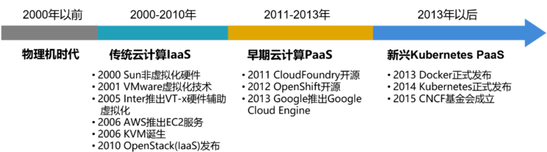
云计算历史
交付单位的演进变化：
物理机
虚拟机
容器
Notes:
4.26 熟悉SASE
- 熟悉SASE产品（）
- 学习SASE整体架构与组件 （）
- 熟悉fwaas CI流程
- 支持Fwaas流水线多feature分支出包特性
5.30 SASE部署
学习PoP点搭建
设计sase安装工程
构建popsprite工程CI/CD
pop控制器解决中间件问题
6.30 轻量化托管PoP
易部署工程化：对内解决环境不稳定，不够用的情况
pop场景支撑
pop 节点扩展
pop 资源管理
poc集群，3+n生产集群
租户编排
验证2000租户下瓶颈点
磁盘IO
控制面扩展能力
fwaas的控制线程 1 : 12
租户编排宏观诊断工具
至今 轻量化托管PoP标准化
场景
HCI：武汉轻量化pop
VMWare：塞柏特vmware轻量化pop
公有云
易部署工程化
支持公有云部署
对接中心端与升级平台
配置接入组件
监控与报警
磁盘IO 与 磁盘吞吐
控制面事件队列

Slide 5
2 容器
信锐测试部专业能力精品课程
深信服科技培训发展中心系列课程

Slide 6
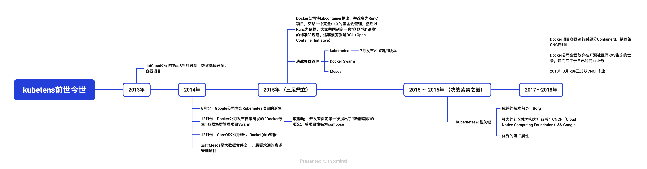
容器
为什么Kubernetes最终胜利？

Slide 7
容器
隔离资源 && 限制资源

Slide 8
容器
隔离 && 限制
Cgroup && Namespace
日常排障
容器查看
配置查看
日志查看

Slide 9
3 Kubernetes
信锐测试部专业能力精品课程
深信服科技培训发展中心系列课程

Slide 10
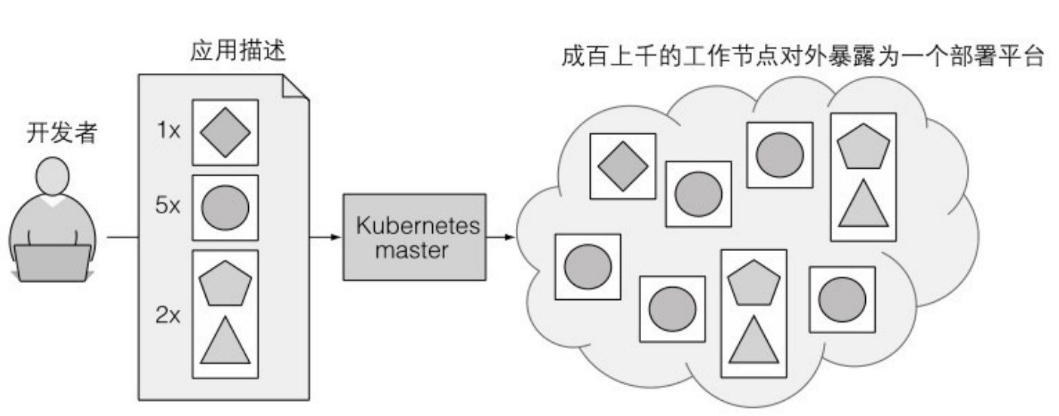
Kubernetes
Dev：描述应用需要哪些资源，部署位置，以及依赖关系
Ops：维护集群给开发者提供一个资源平台

Slide 11
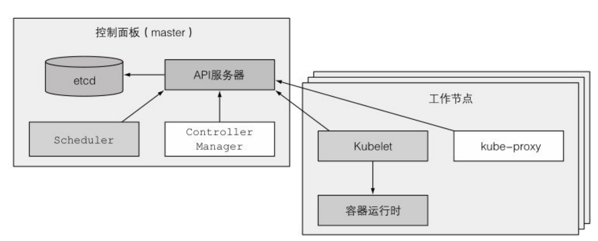
Kubernetes
控制面板：
API服务器
Controller Manager
Scheduler
Etcd
工作节点：
Kubelet
Kube-proxy
容器运行时

Slide 12
4 K8S安装
信锐测试部专业能力精品课程
深信服科技培训发展中心系列课程

Slide 13
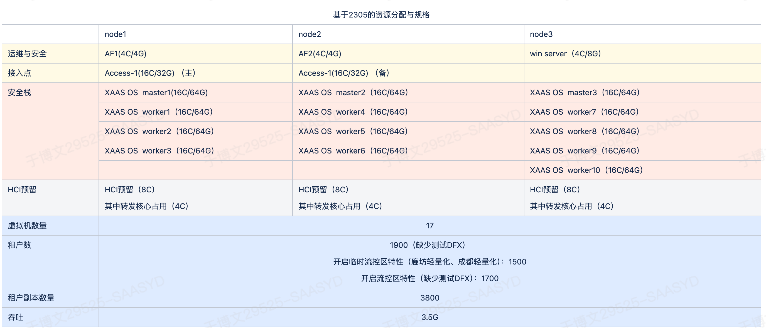
K8S安装 - POP
poc：
XAAS OS master1
高可用：
XAAS OS master1
XAAS OS master2
XAAS OS master3
XAAS OS worker...
Notes:
把k8s控制面提到云，优化k8s 云与worker边的连接优化，网络中断可以自治

Slide 14
课后作业
必修：
部署docker应用
部署一个k8s集群
可选：
阅读Kubernetes In Action 第一、二章节
阅读Borg论文
谢谢，请提问！

